Slide 1

Tutorial Questions （Week 7）
Juntao Zhang(张峻滔), TA
Southern University of Science and Technology
Email: 12332164@mail.sustech.edu.cn

Slide 2
Outline
Review
Basic Problems with Answers 2.20
Basic Problems 2.29
Advanced Problems 2.40, 2.43, 2.47
Q&A

Slide 3
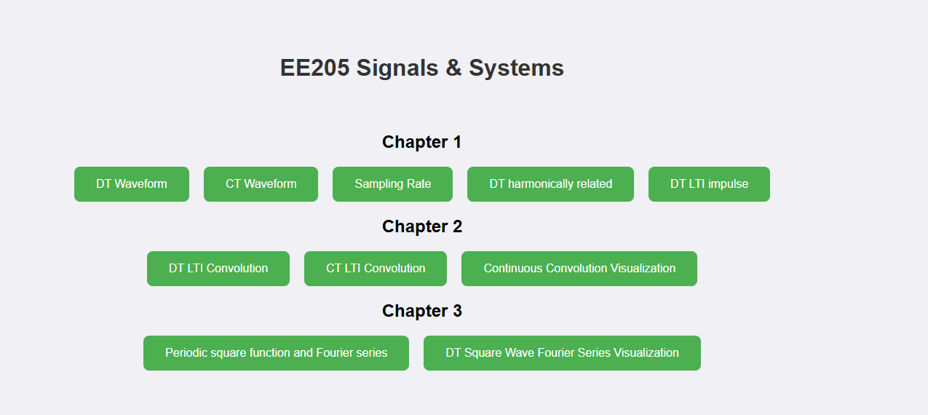
Waveform Navigation (sustech.edu.cn) https://chenglab.eee.sustech.edu.cn/EE205/main.html

Slide 4
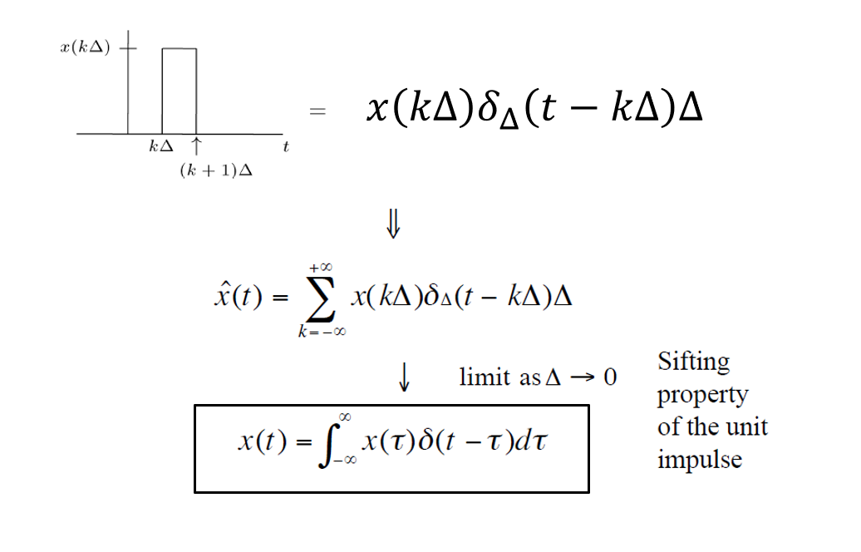
Notes:
这张图展示了如何通过单位脉冲函数将离散时间信号转换为连续时间信号，并通过极限过程（当采样间隔趋近于0时）来精确重构原始信号。这是信号处理中采样定理的基础，也是数字信号处理和通信系统中的关键概念。

Slide 5
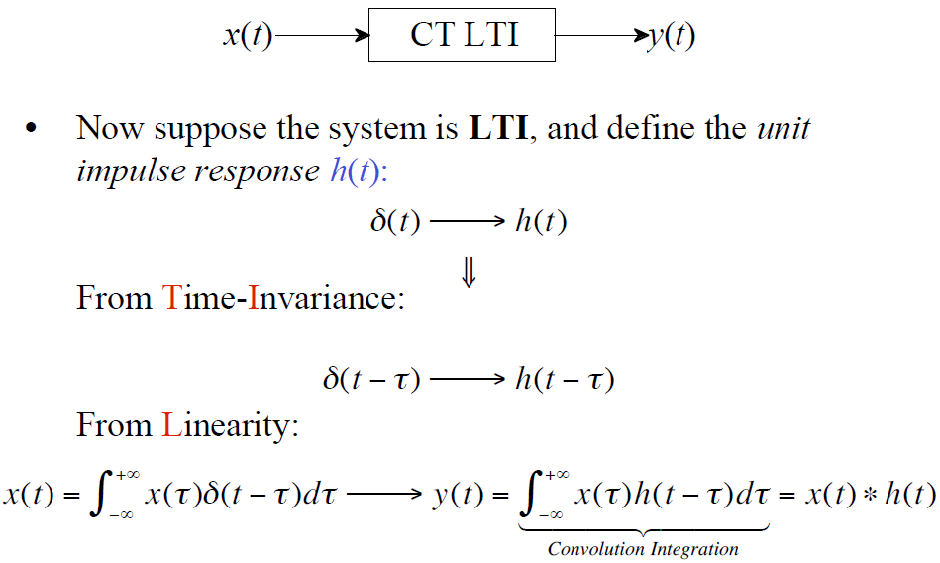

Slide 6
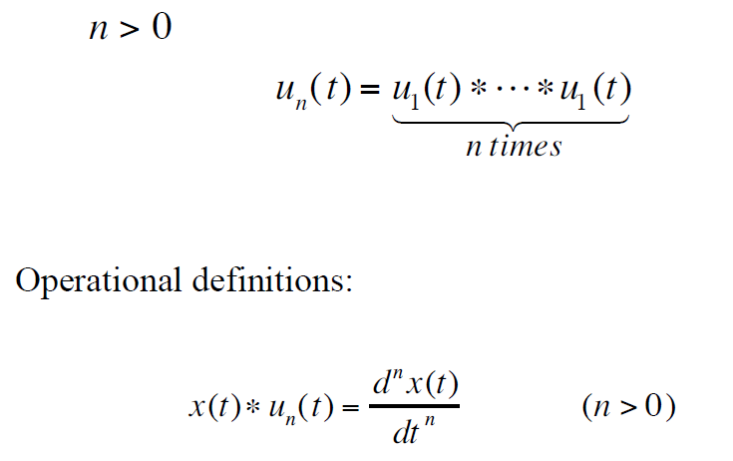

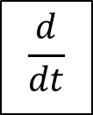
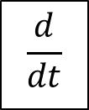
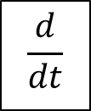
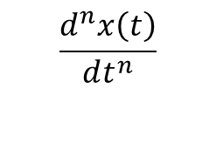
$$\frac{d^{n}x\left(t\right)}{dt^{n}}$$
$$x(t)$$
$$\frac{d}{dt}$$
$$\frac{d}{dt}$$
…
$$\frac{d}{dt}$$

Slide 7
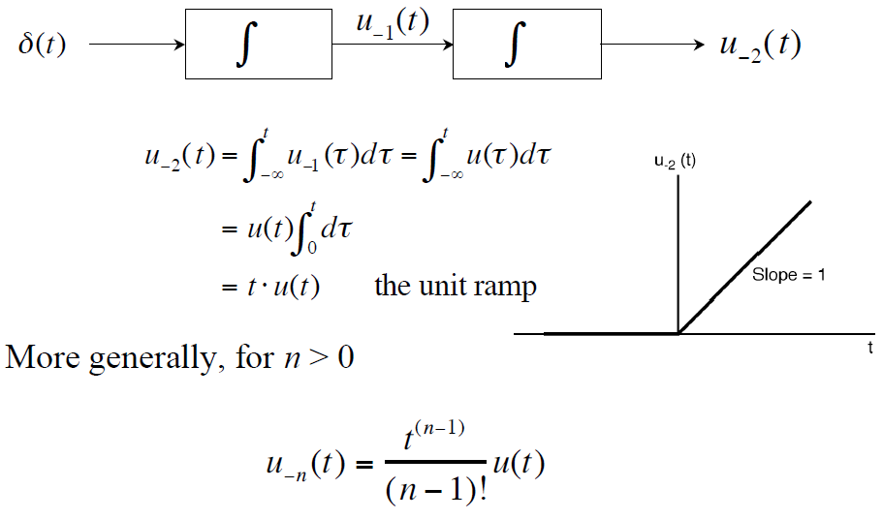

Slide 8
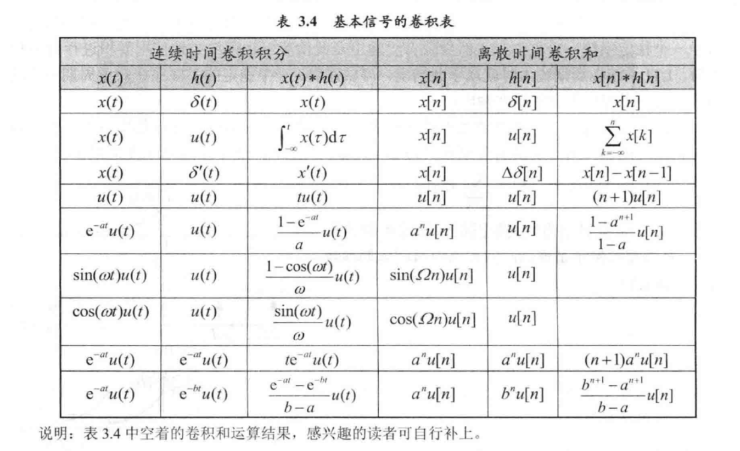

Slide 9
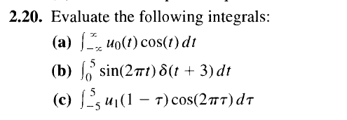
(a)
(b)
(c)

Slide 10
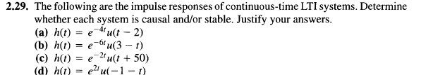
(a)
(b)
(c)
(d)

Slide 11
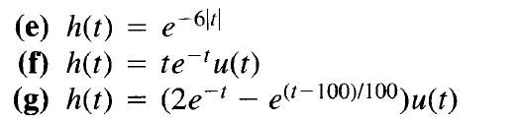
(e)
(f)
(g)

Slide 12
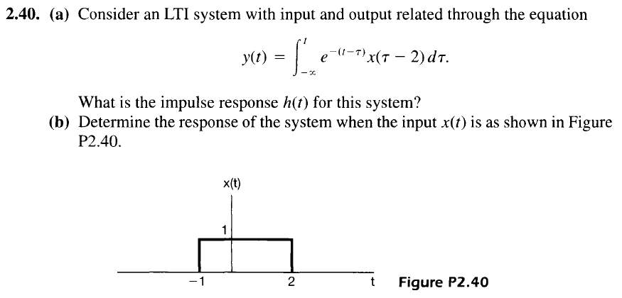

Slide 14
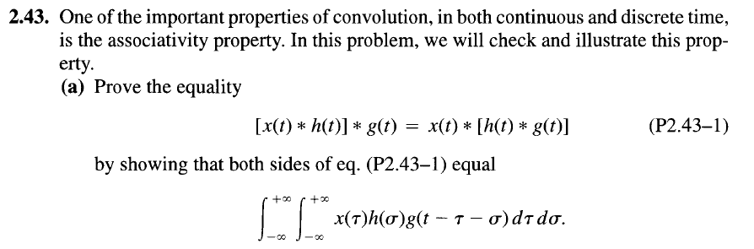

Slide 15

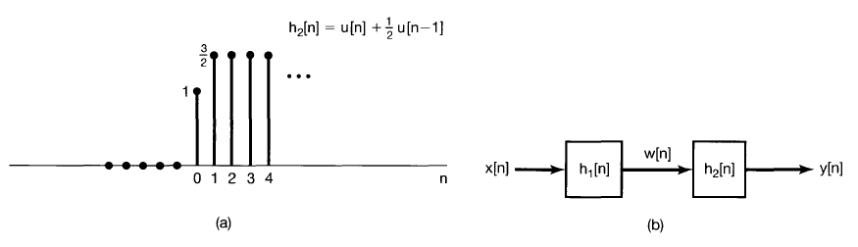
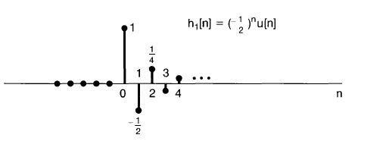
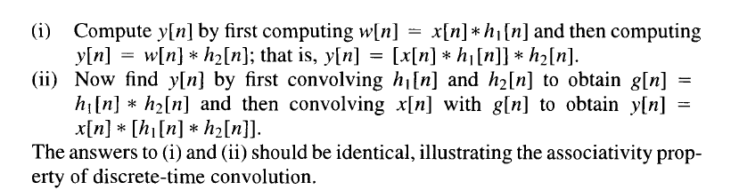

Slide 16
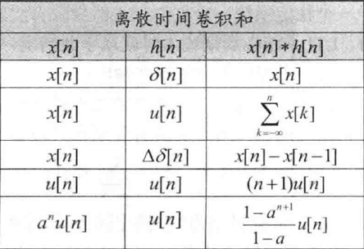

Slide 18
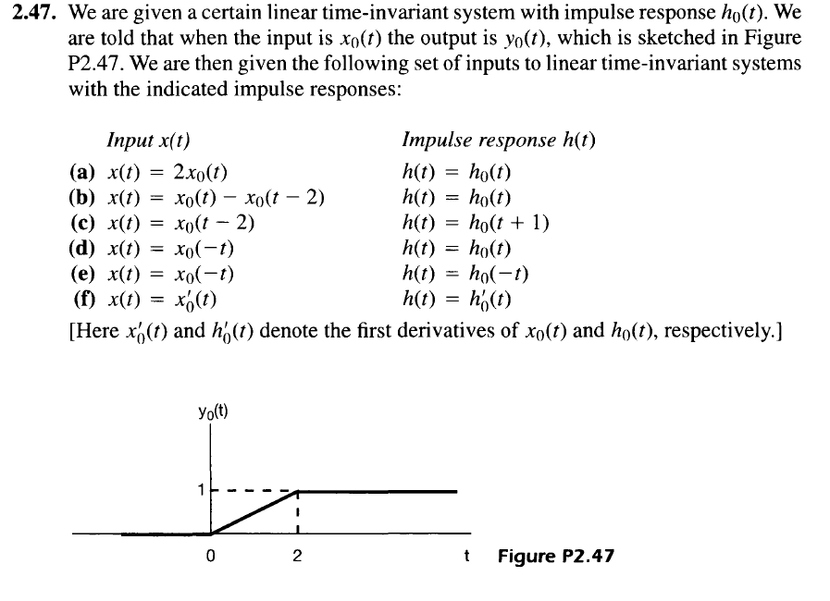
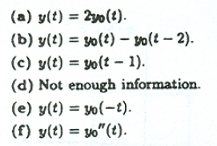

Slide 19
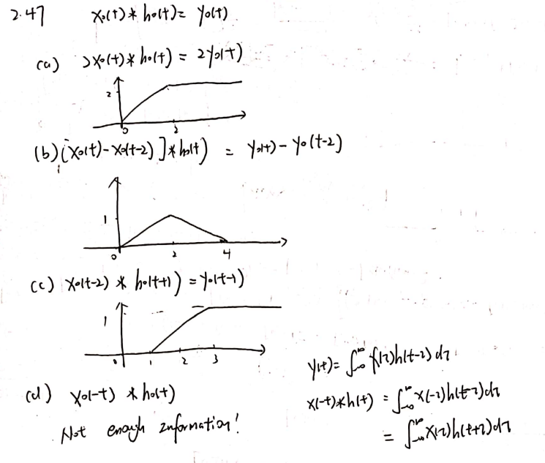
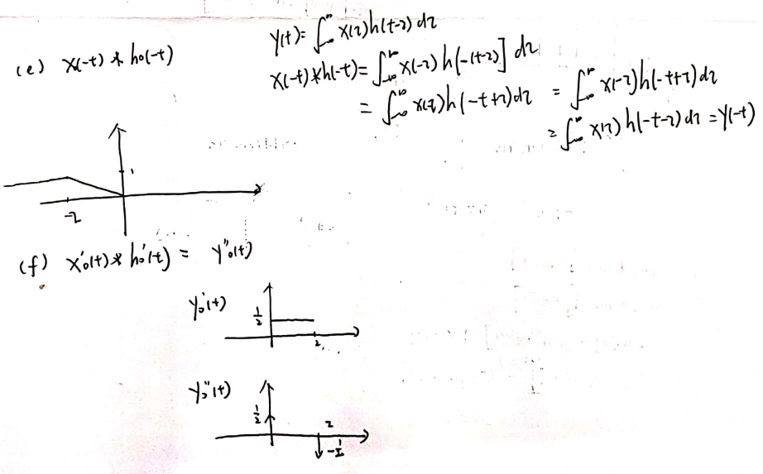

Slide 20
Thanks for Your Attendance
Q&A
Juntao Zhang(张峻滔), TA
Southern University of Science and Technology
Email: 12332164@mail.sustech.edu.cn

